Slide 1
LA IMPORTANCIA DEL BUEN DESCANSO
RECREACIÓN Y BIENESTAR DEL PÁRVULO
TERCER AÑO MEDIO

Slide 2
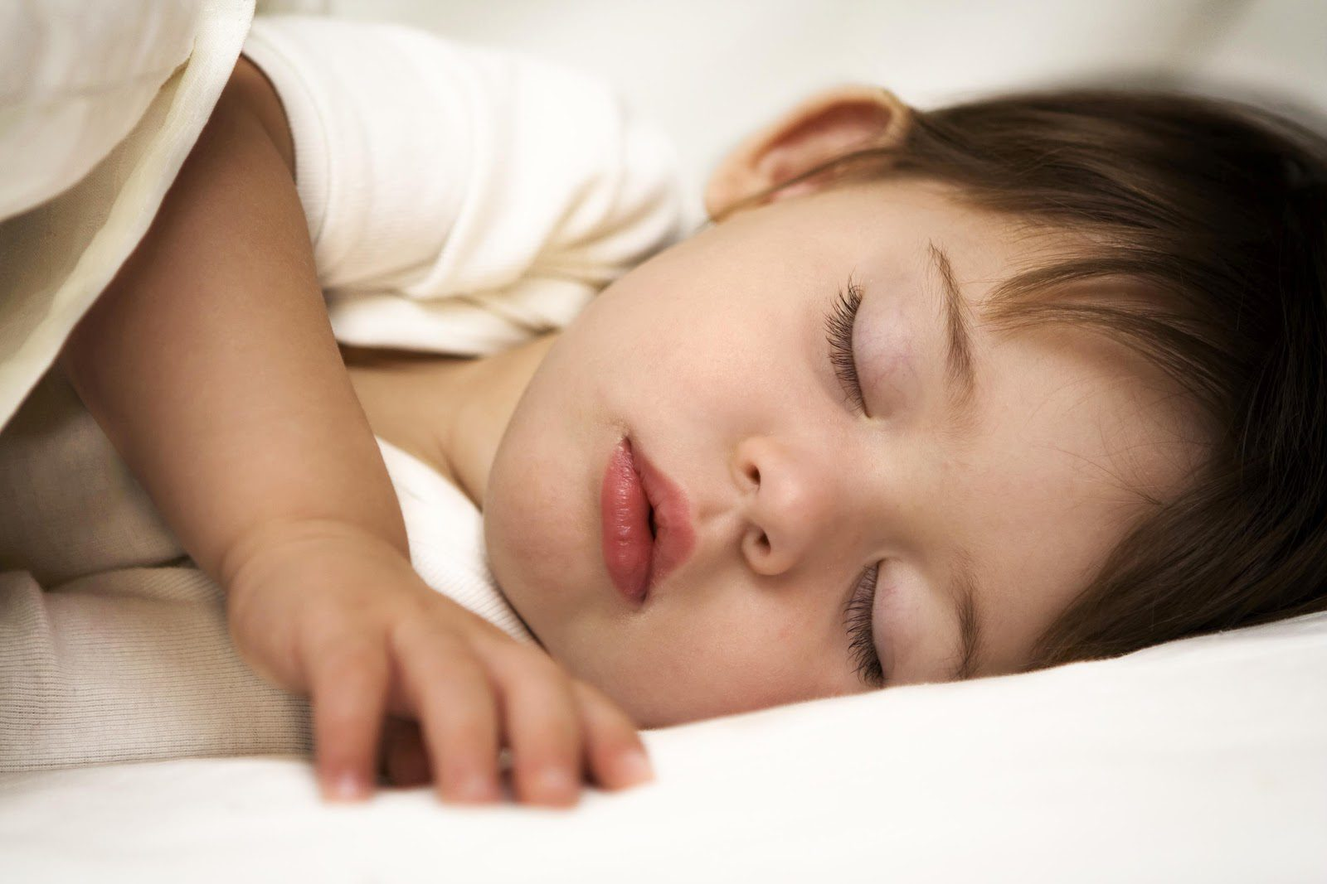
Objetivo
Prepara los espacios y los recursos necesarios para implementar los momentos de recreación de las niñas y los niños, de acuerdo a su etapa de desarrollo, promoviendo el autocuidado y la autonomía en un marco de seguridad y prevención de riesgos.

Slide 3
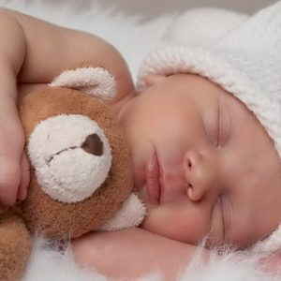
LA IMPORTANCIA DE FOMENTAR UN BUEN DESCANSO EN LOS PÁRVULOS

Slide 4
Mantener un buen descanso es una necesidad básica del organismo en cualquier edad. No obstante, es cierto que los niños necesitan más horas de sueño, ya que es la base de su desarrollo tanto a nivel físico como psicológico.
De hecho, se ha demostrado científicamente la relación entre sueño y crecimiento.
La clave está en la somatotropina, una hormona encargada del desarrollo de los tejidos y que se libera especialmente durante las horas de descanso

Slide 5
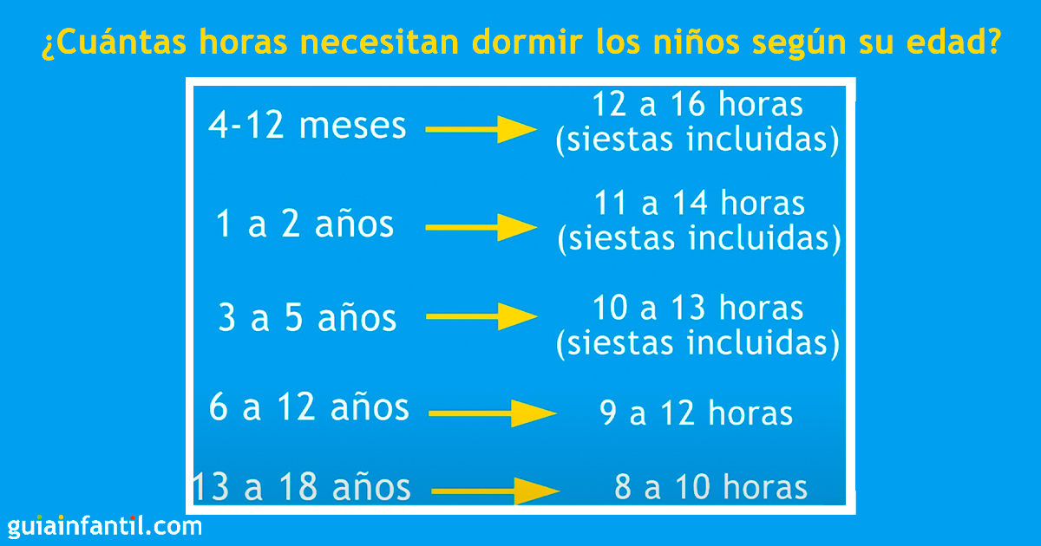

Slide 6

CARACTERISTICAS DE UN BUEN DESCANSO
1.- Crear una rutina: realizar todos los días los mismos hábitos, ayudan al niño/niña a habituarse a la hora de ir a dormir. Es conveniente mantener un horario fijo todos los días tanto para acostarse como para levantarse.

Slide 7

2.- Ambiente adecuado:
Preparar la sala de actividades, preocupándose que la iluminación sea tenue (una habitación oscura dificulta la observación de la calidad del sueño de los niños y niñas), que el ambiente esté temperado y que exista una ventilación adecuada.

Slide 8
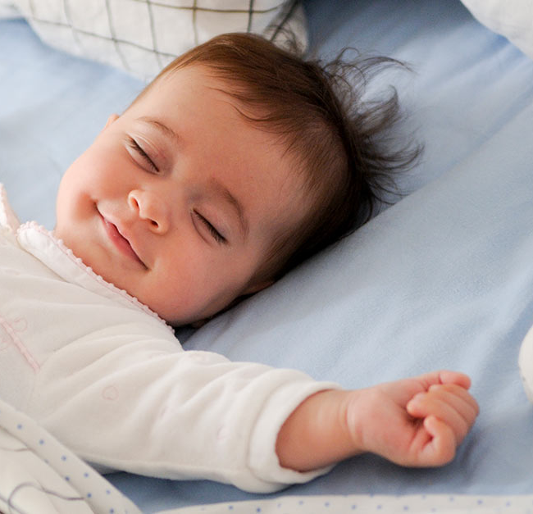
3.- Comodidad y seguridad:
Al acostar al niño(a) o niña debe estar con la ropa suficiente para que esté fresco y cómodo (sin ropa ajustada, sin zapatos, pelo suelto y sin demasiado abrigo). La ropa de cama debe tapar sólo hasta las axilas. Si los niños(as) usan “tuto” para dormirse, debe ser retirado inmediatamente después que el lactante se ha quedado dormido.

Slide 9
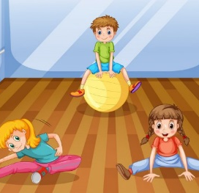
4.- Ejercicio físico:
La actividad física en los niños/niñas, produce liberación de energía, que ayuda a que estos se fatiguen y se queden dormidos antes. Pero si la actividad la realizan justo antes de irse a adormir, esa activación impedirá que se duerman de inmediato. Procura que la actividad la realicen al menos dos horas antes de la siesta.

Slide 10

5.- El despertar:
Una vez que los lactantes han despertado, hay que dejar que se incorporen paulatinamente, para después vestirlos y sacarlos de inmediato de la cuna o bajarlo de los catres, para evitar riesgos de caídas.

Slide 11

6.- Digestión adecuada: Dormir con el estómago lleno o con el estómago vacío retrasa la conciliación del sueño. Lo más adecuado para que se realice la digestión y se inicie el periodo de descanso, es cenar 2 horas antes de irse a dormir.

Slide 12

7.- Evita estimulantes:
El consumo de estimulantes como el azúcar producen una activación física y mental. Su uso mantiene al niño despejado y activo, reduciendo el período de descanso y provocando perjuicios.

Slide 13
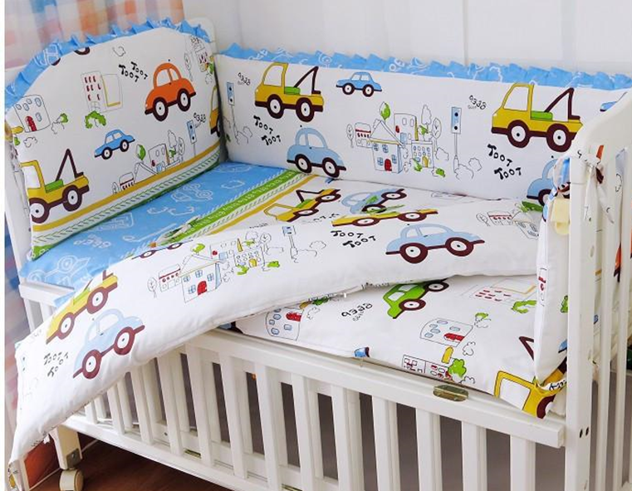
8.- Colchón adecuado:
Las cunas, colchonetas o catres utilizados deben ser los que abastece y/o autoriza la institución. Deben encontrarse en buenas condiciones, y ubicarse alejados de las ventanas –por el riesgo de rotura V. 4 de vidrios– y también de los enchufes eléctricos. No deben contener en su interior elementos, como juguetes, móviles, sillas nido, etc. y deben estar en buenas condiciones de limpieza. En caso de que la cuna se encuentre en mal estado, se debe solicitar su reparación y/o reposición.

Slide 14
¿Qué pasa si un niño no descansa las horas adecuadas para tener un buen descanso?
https://www.youtube.com/watch?v=JMnMnCnK5Kk

Slide 15
¿Hasta qué edad es recomendable que duerman siesta?
Después de los tres años, la mayoría de los niños va disminuyendo las horas de siesta hasta dejarla alrededor de los cinco años.
En general, antes de los tres años la mayoría de los niños necesita la siesta, después va a ser variable. Pero si el niño está mañoso, irritable y somnoliento durante la tarde, quiere decir que debe dormir y hay que darle la oportunidad de hacerlo. Sin embargo, se deben evitar siestas muy prolongadas o muchas en el día, ya que puede interferir con el sueño nocturno
Restringir la siesta no va a ayudar a que el niño duerma mejor de noche. Pero si la siesta es muy tarde, cercana a la hora de dormir, va a interferir con el inicio del sueño nocturno.

Slide 16
Relajación
https://www.youtube.com/watch?v=Ea6ykVh7Y7U

Slide 17
ACTIVIDAD CON NOTA ACUMULATIVA
1. Define qué son las Técnica de Relajación.
2. Investiga, nombra y describe 3 Técnicas de Relajación que se utilicen en niños menores de 6 años, recurso que facilitan la relajación, el descanso y el sueño reparador del párvulo.
Las 3 técnicas que selecciones deberás presentarlas en clases a tus compañeras, fecha de presentación lunes 22, miércoles 24 y jueves 25 de abril
3.- Confecciona un muñeco o muñeca de género o paño lenci, debe medir entre 30 y 40 cm de largo, que permitan la manipulación segura de un niño/a, debe ser creación propia y que respete la diversidad y los criterios generales referidos a género. Rellenar con géneros picados o algodón sintético. El muñeco/a que confecciones deberás presentarlo en clases al resto de tus compañeras (actividad del módulo Material didáctico martes 23 de abril)

Slide 18
Pauta de evaluación trabajo escrito
Cumple con la fecha de entrega
Trabajo limpio y ordenado
Realizado en máximo de 3 planas, incluida la portada
Letra calibri número 12
Portada: Título tamaño 16 (colorido), debe incluir además nombre, curso, módulo, especialidad, fecha
Trabajo debe incluir: definición de técnicas de relajación y 3 técnicas DIFERENTES que se usen en niños y niñas menores de 6 años, deben estar bien definidas y detalladas.

Slide 19
Pauta de evaluación trabajo oral
Presentación personal
Uso del delantal
Postura corporal adecuada
Voz clara y fuerte
Manejo de la información SIN LEER
Explicación clara
Responde preguntas
Diversificación de las técnicas (explicadas con detalle y apoyo audiovisual)

